Slide 1

MS Excel - Úvod
Základní škola a Mateřská škola, Liberec, Barvířská 38/6, příspěvková organizace
Název : VY_32_inovace_01 Informatika - MS Excel - Úvod
Autor: Pavlína Honcová
Období: Listopad 2012
Věková skupina: 9. ročník
Tematická oblast: Informatika – Tabulkové kalkulátory
Anotace: Seznámení s pracovním prostředím

Slide 2
Microsoft Excel
Editor z kancelářského balíku Microsoft Office.
Patří mezi tabulkové kalkulátory – aplikace, která hromadně zpracovává data.
Konkurenční program – Cals – součást kancelářského balíku OpenOffice.org.

Slide 3
Microsoft Excel
Použití
tvorba tabulek, grafů, formulářů
hromadné zpracování dat
třídění, filtrování dat
základní i složité matematické, fyzikální výpočty
umožňuje práci s obrázky
vkládání jednoduchých automatických tvarů

Slide 4
Dokument v Excelu
Dokument v Excelu se nazývá sešit.
Stránka v sešitě se nazývá list.
Data jsou ukládána a organizována v buňkách.

Slide 5
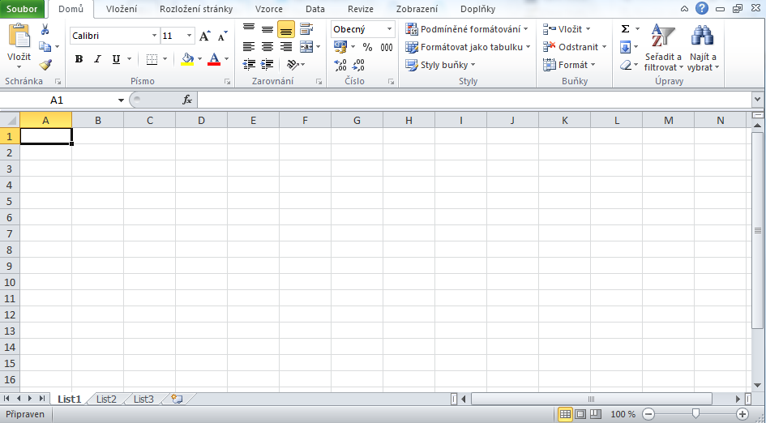
Excel
Po otevření programu MS Excel uvidíme jednu velkou tabulku složenou z pravidelné mřížky.

Slide 6
Orientace v programu
Nabídka karet
Adresa aktivní buňky
Panely nástrojů
Záhlaví s názvem sloupce
Aktivní buňka
Zobrazení obsahu buňky
Záhlaví s číslem řádku
PRACOVNÍ PLOCHA
Přepínání listů
Posuvník
Zobrazení

Slide 7
Zdroje
Literatura:
VANÍČEK, Jiří. Informatika pro základní školy a víceletá gymnázia 2. díl. Brno: CP Books, 2005, ISBN 80-251-0630-6.
Obrázky:
Vlastní, snímky obrazovky aplikace Excel systému Microsoft Office 2010.

